Slide 1
Черепанов А.А.
Cтратиформное флюоритовое оруденение
в обрамлении
Сибирской платформы
и на Востоке России

Slide 2
Флюорит (CaF₂) – экономически и стратегически важное минеральное сырье, широко используемое во многих отраслях промышленности. Обеспеченность промышленности РФ флюоритом собственной добычи не превышает 5-10%.
Ярославский ГОК в Приморье, дававший 80% всей добычи флюорита в России, из-за низкого качества руды приостановил добычу.

Slide 3
В 1998-2005 гг ДВИМС совместно со ВСЕГЕИ
выполнял работы по прогнозно-минерагенической оценке Дальнего Востока и Северо-Востока РФ на флюорит.
Работы сопровождались полевыми обследованиями месторождений и проявлений флюорита почти во всех регионах. Были установлены генетические и минерагенические типы, дана прогнозная оценка ресурсов.
Наиболее перспективными признаны районы Приморского края, Магаданской области и юга Якутии

Slide 4
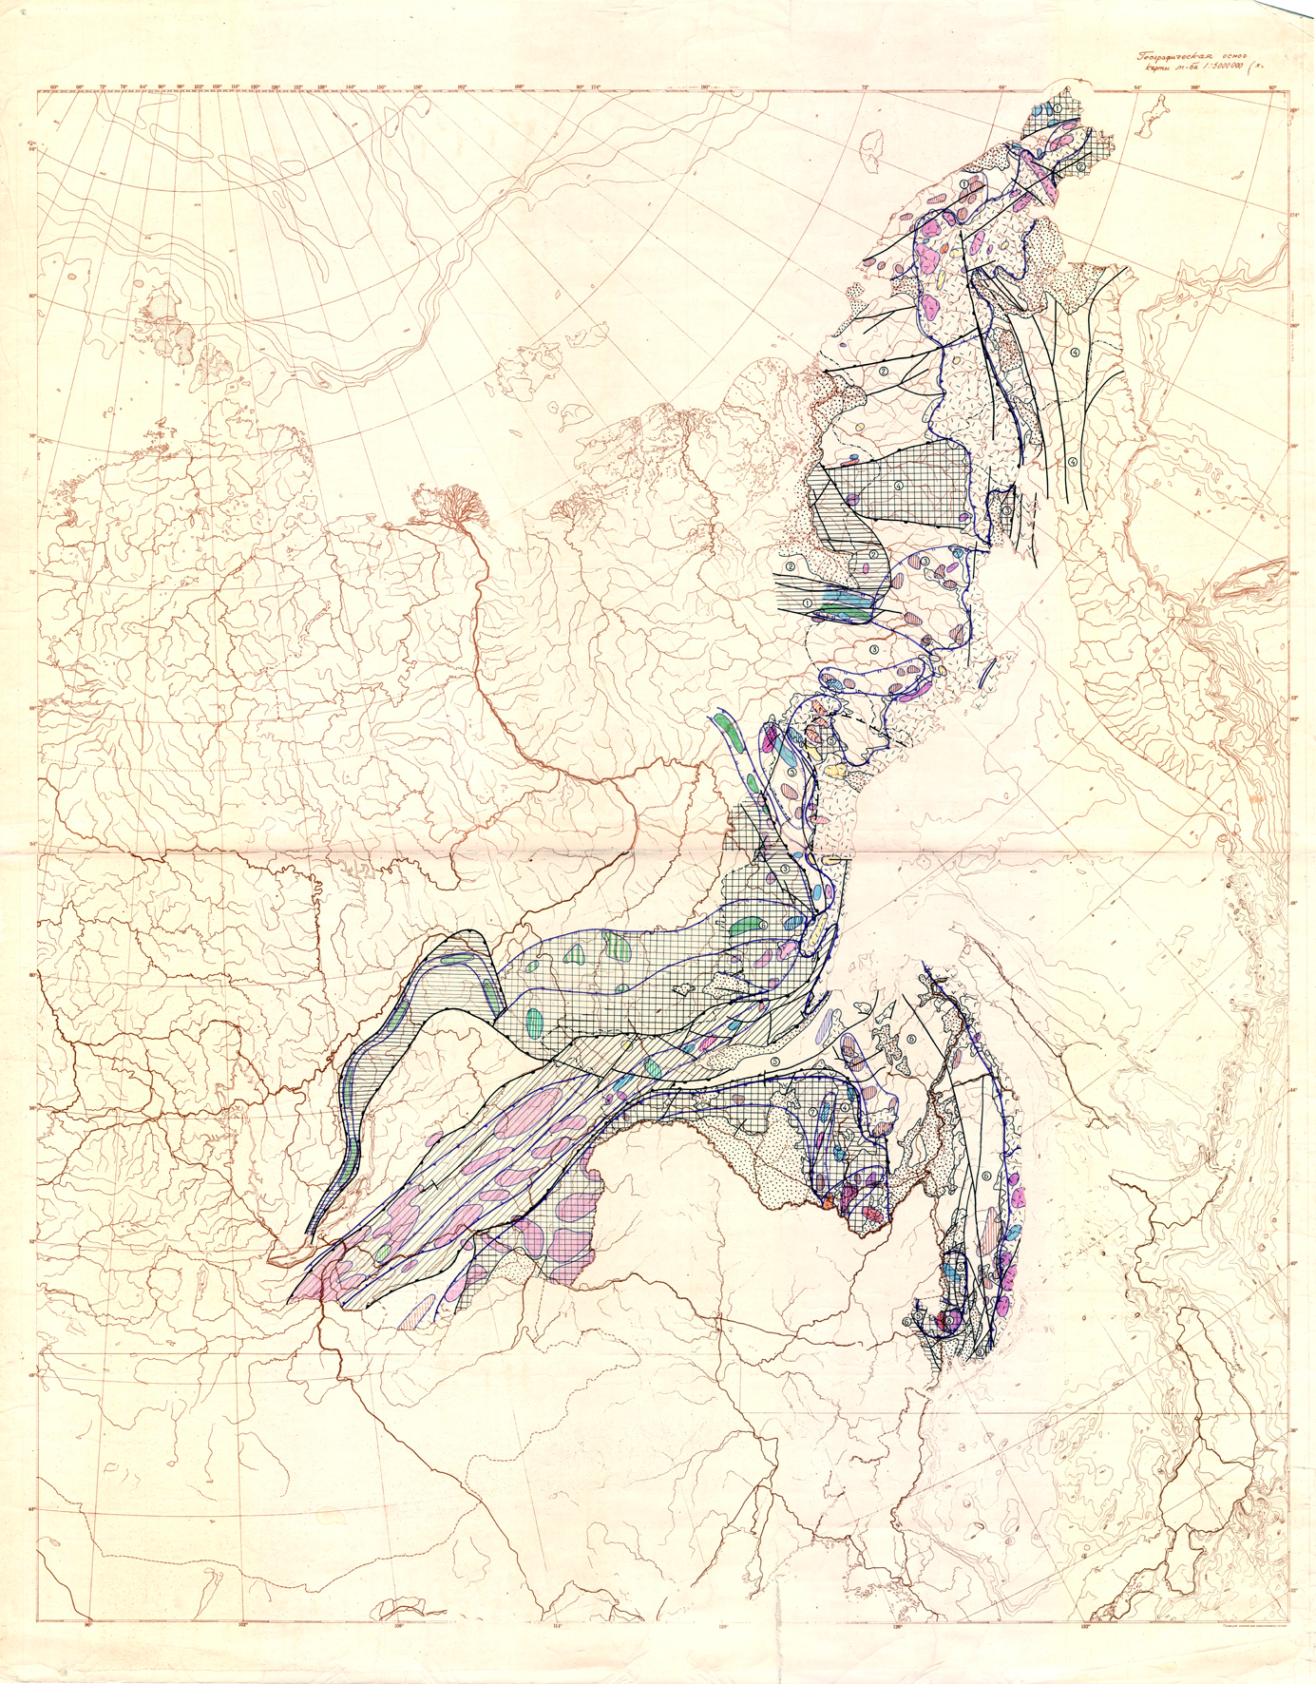

Slide 5
Наибольший интерес вызвали проявления стратиформного типа в карбонатных породах.
Они широко распространены в юго-Восточном обрамлении Сибирской платформы, на Дальнем Востоке и Северо-Востоке РФ.
Это полигенные месторождения с признакми осадочного происхождени и последующего перераспределения в ходе литификации, метаморфизма, тектоно-магматических процессов.
Имеют пластообразную форму или её реликты.

Slide 6
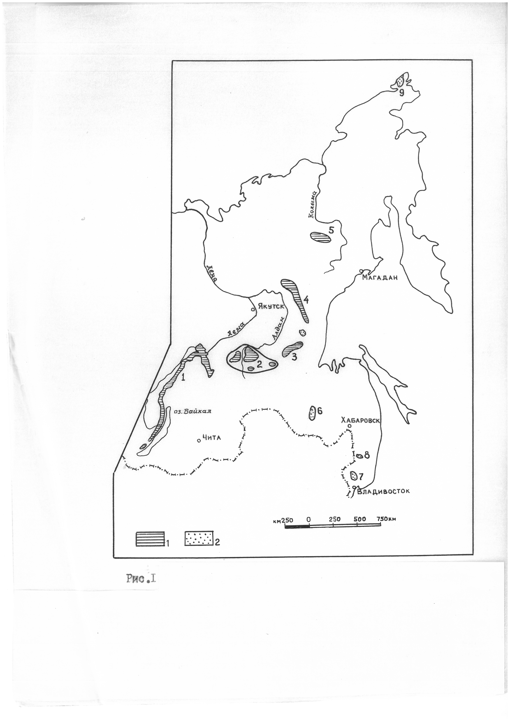
Районы распространения стратиформной флюоритовой минерализации
Прибайкальский
Алданский
Кет-Капский
Сетте-Дабанский
Урультуно -Тасканский
6-9. Проявления на Ханкайском, Буреинском и Восточно-Чукотском
срединных массивах

Slide 7
В Прибайкалье пояс стратиформного флюорит-полиметаллического оруденения протяженностью 1700 км при ширине от 5 до 60 км. Контролируется контуром выхода на поверхность терригенно-карбонатных пород рифейского возраста, на границе двух стабильных структур – Сибирской платформы и Байкальского срединного массива в трогообразном Байкало-Патомском прогибе.
Представлен флюорит (барит) – галенит-сфалеритовым стратиформным оруденением

Slide 8
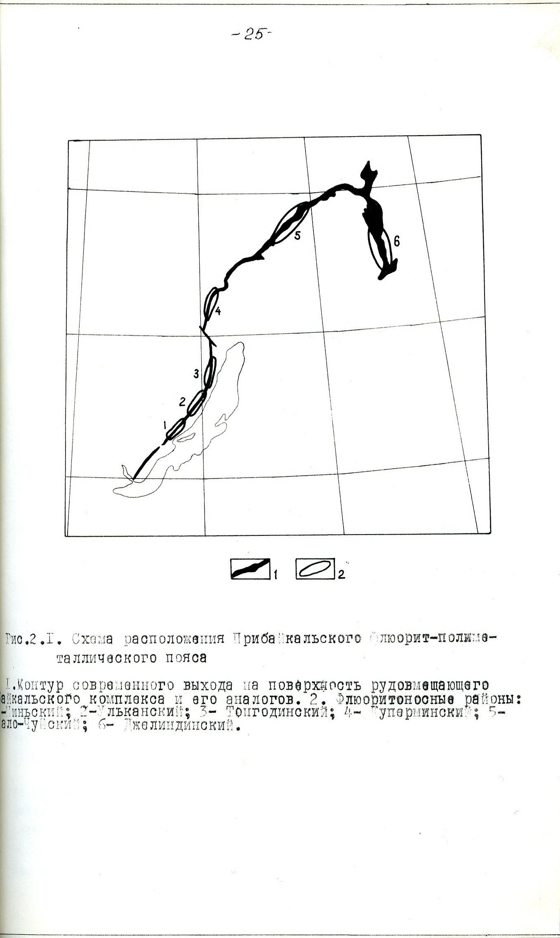
Прибайкальский пояс флюорит-полиметал- лического оруденения
1 Контур пояса
2. Флюоритоносные
рудные районы
2. Ульканский
рудный район с разведанным Барвинским месторождением

Slide 9
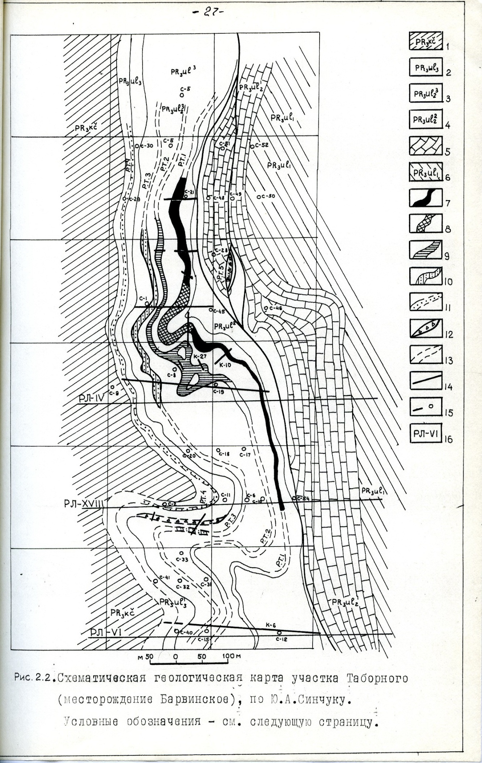
Геологическая карта участка Таборный
(м-ние Барвинское)
Рудовмещающая свита –Улунтуйская: доломиты с прослоями онколитовых известняков, алевролитов и талькитов

Slide 10
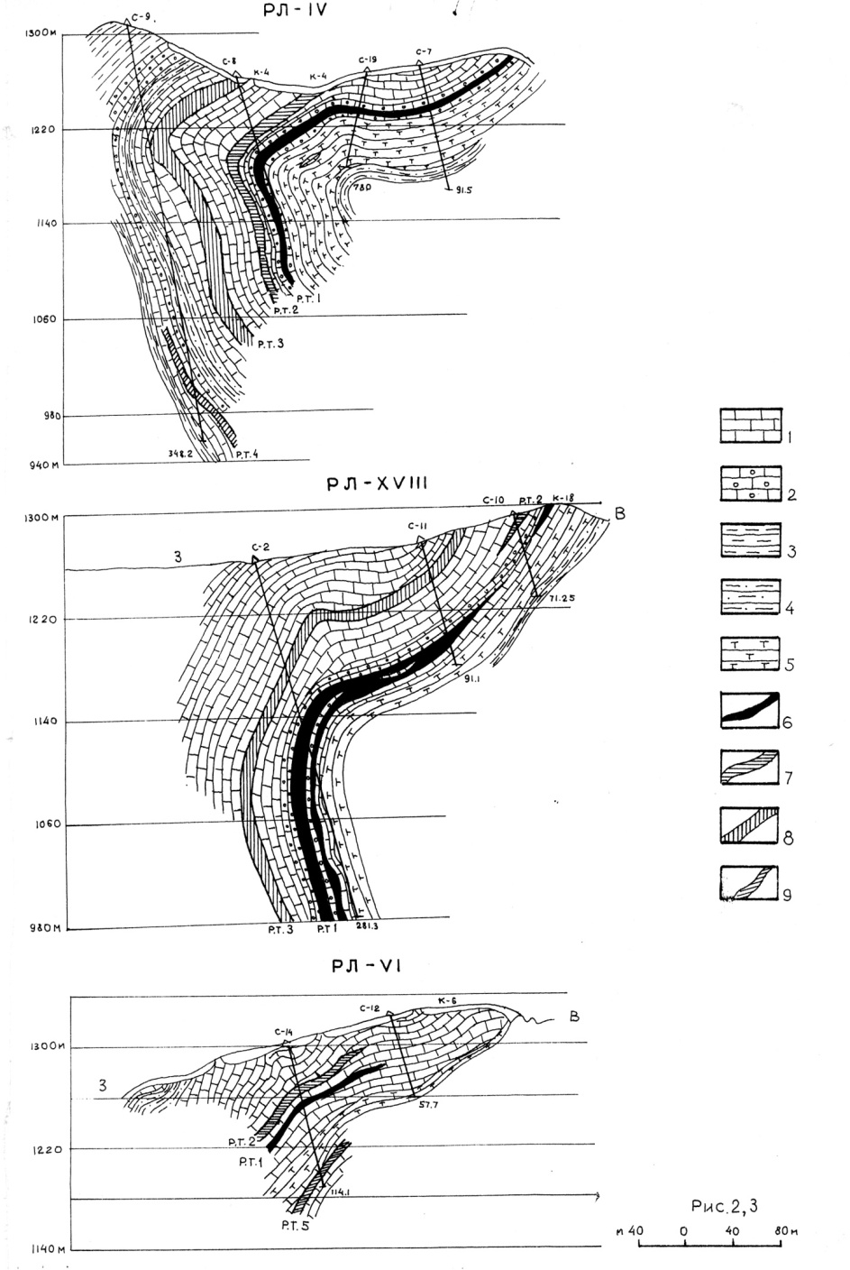
Геологические разрезы по разведочным линиям участка Таборный
Рудные тела согласные с вмещающими породами. Они среди доломитов и онколитовых известняков, на контакте разнозернистых пород

Slide 11
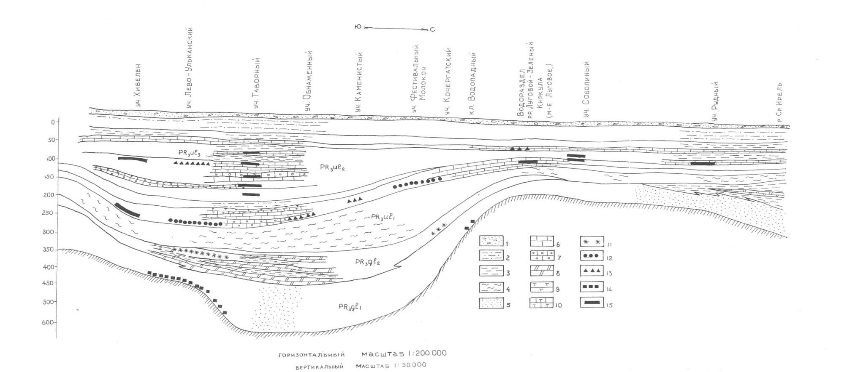
Продольный литолого-стратиграфический разрез рудовмещающей толщи Ульканской рудной зоны
Разные минеральные ассоциации занимают определенные места в продольном разрезе

Slide 12
ФАКТОРЫ КОНТРОЛЯ ОРУДЕНЕНИЯ
Стратиграфический – приуроченность к рифогенно-карбонатным формациям. Рудные тела приурочены к органогенным постройкам и их краевым зонам.
Литологический - к доломитовым разностям пород
Палеогеографический – приуроченность к зонам прибрежного (или островного) мелководья и к мелководным зонам, пространственно сопряженным с внутренними поднятиями.
Палеотектонический фактор – приуроченность оруденения к склонам палеовпадин (к участкам перегиба палеотектонических поднятий).

Slide 13
Во всех рудных районах баритсодержащее оруденение занимает склоны палеовпадин, флюоритсодержащее – центральные части впадин или локальные депрессии на поднятиях.
В целом барит- и флюорит-свинец-цинковое оруденение распределяется в полном соответствии с геохимическими свойствами рудообразующих элементов в условиях карбонатной седиментации.

Slide 14
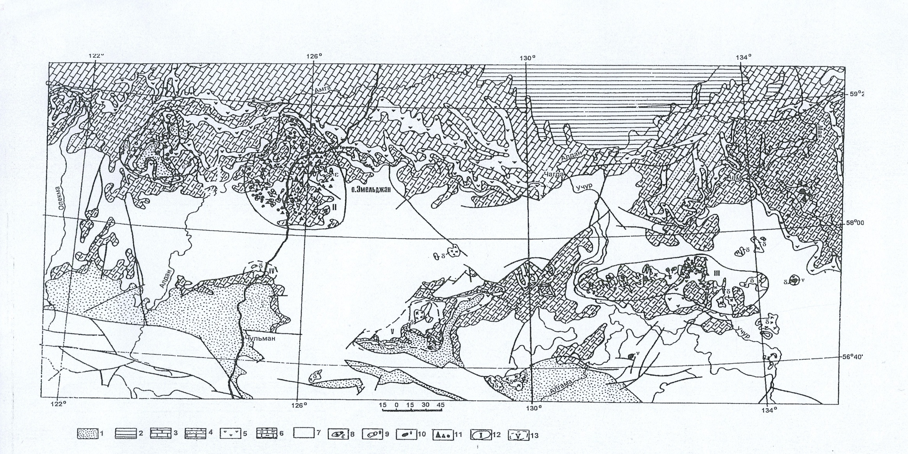
СТРАТИФОРМНАЯ ФЛЮОРИТОВАЯ МИНЕРАЛИЗАЦИЯ АЛДАНСКОГО ЩИТА

Slide 15
Флюоритовая минерализация стратиформного типа на юго-восточной окраине Сибирской платформы известна в Центрально-Алданском, Верхне-Амгинском и Кет-Капском рудных районах. Кроме того, она, либо связанное с ней гидротермальное флюоритовое оруденение, могут быть выявлены на Мурунской, Эвотинской, Ломамской и других структурах.
Рудовмещающими являются терригенно-карбонатные венд-нижнекембрийские отложения платформенного чехла известково-доломитовой формации и включают в себя пять свит, согласно залегающих между собой.
Это юдомская – венд, пестроцветная, тумулдурская, унгелинская и куторгинская –нижний кембрий

Slide 16
Общая мощность венд-нижнекембрийских отложений 600-800 м.
Наиболее распространены первично-осадочные сингенетические или раннедиагенетические доломиты. Они образовались в условиях осолоняющегося мелководного бассейна лагунного типа, окаймляющего со стороны открытого моря биогермными постройками, играющими роль седиментационного барьера.
Породы юдомской свиты наиболее литифицированы из всего комплекса осадочного чехла.
В составе горизонтов биогермные водорослевые доломиты. В биогермах мощностью 0,4-1,0 м часто отмечаются прослои фиолетового флюорита.

Slide 17
В районе выявлено более 80 проявлений и точек с флюоритовой минерализацией, включая небольшое месторождение Самодумовское.
Проявления четырех морфологических типов: 1 – акцессорный флюорит в интрузивных породах мезозоя; 2 – пластовые первично-осадочные (?) и стратиформные скопления флюорита в доломитах карбонатного чехла; 3 – гидротермально-метасоматические стратоподобные залежи в дедоломитизированных карбонатных породах юдомской , тумулдурской и унгелинской свит; 4 – гидротермальные кварц- флюоритовые и сульфидно-кварцевые жилы в алюмосиликатных кристаллических породах фундамента и изверженных породах мезозоя.

Slide 18
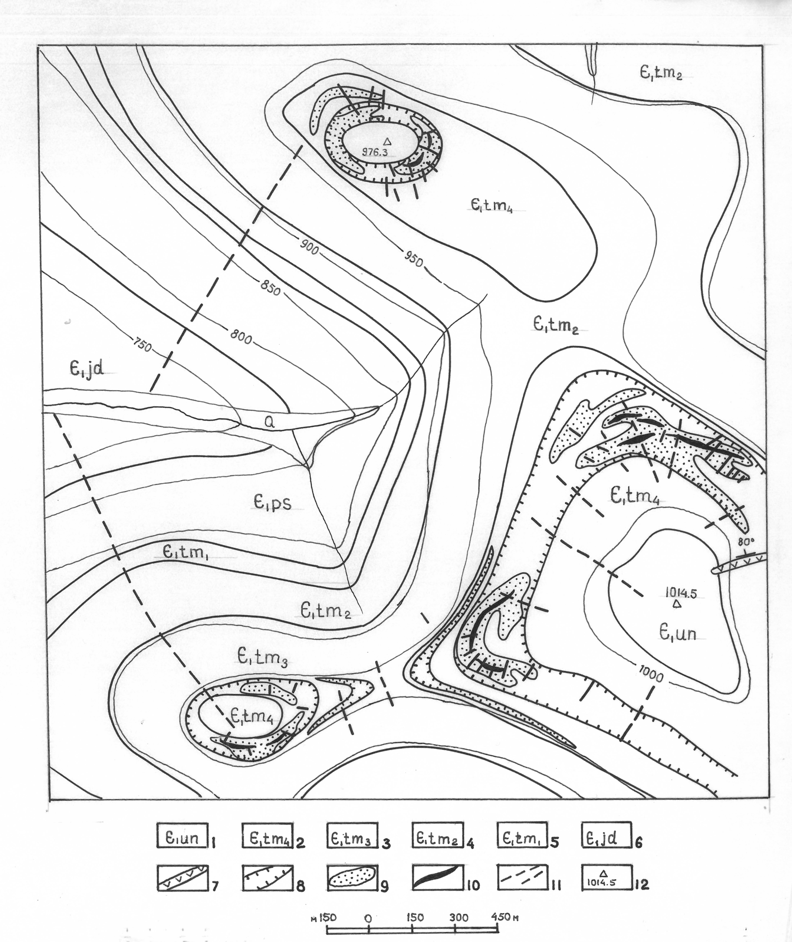
Пластовые первично осадочные и стратиформные скопления
Участок Жиган
Флюоритовое оруденение приурочено к горизонту водорослевых доломитов в верхах тумулдурской
свиты в виде
линзо- и пластообразных залежей доломит-кварц- кальцит-флюоритового состава

Slide 19
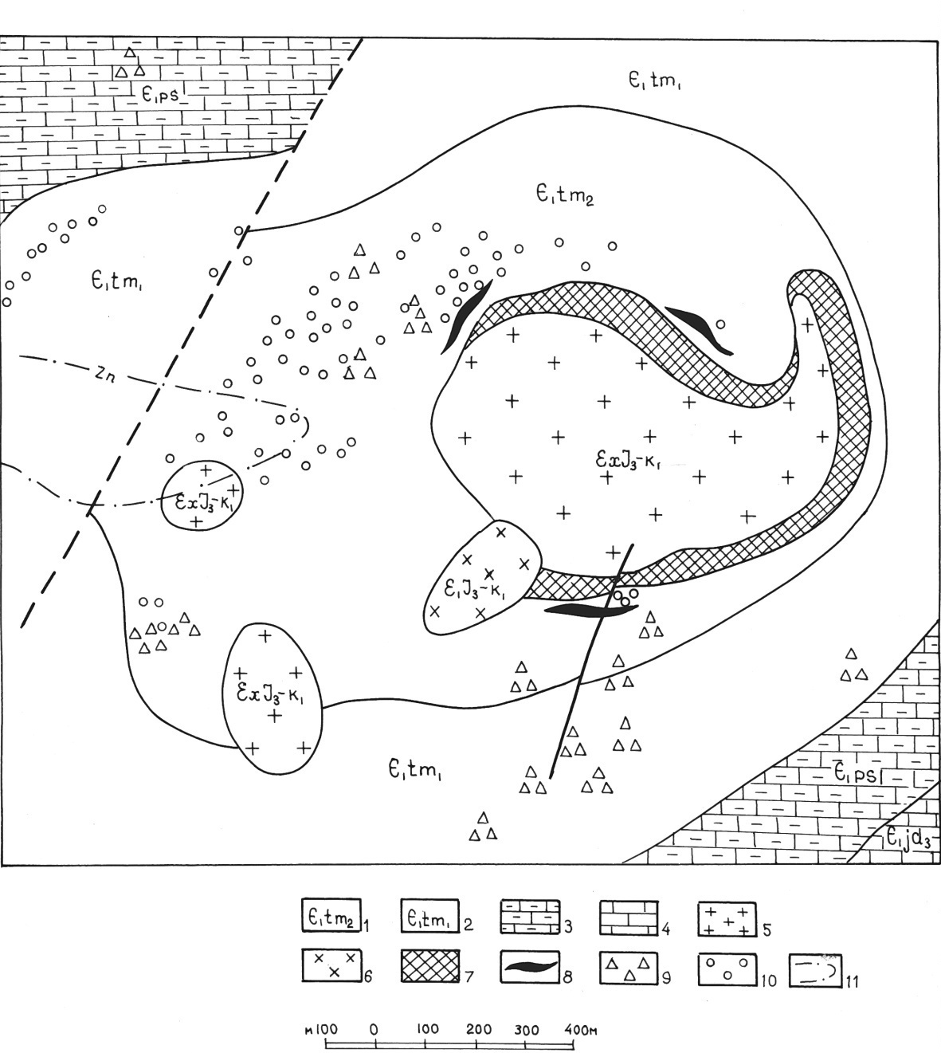
Рудопроявление Межсопочное (Элькон – 2)
Лакколит прорывает доломиты тумулдурской свиты. Флюоритовые тела имеют форму линзообразных пластов, залегающих согласно с вмещающими породами и расположены на одном и том же стратиграфическом уровне. Мощности их достигают 1-7 м, протяженность (по выходу) 80-150 м.
CaF₂- 60-80%

Slide 20
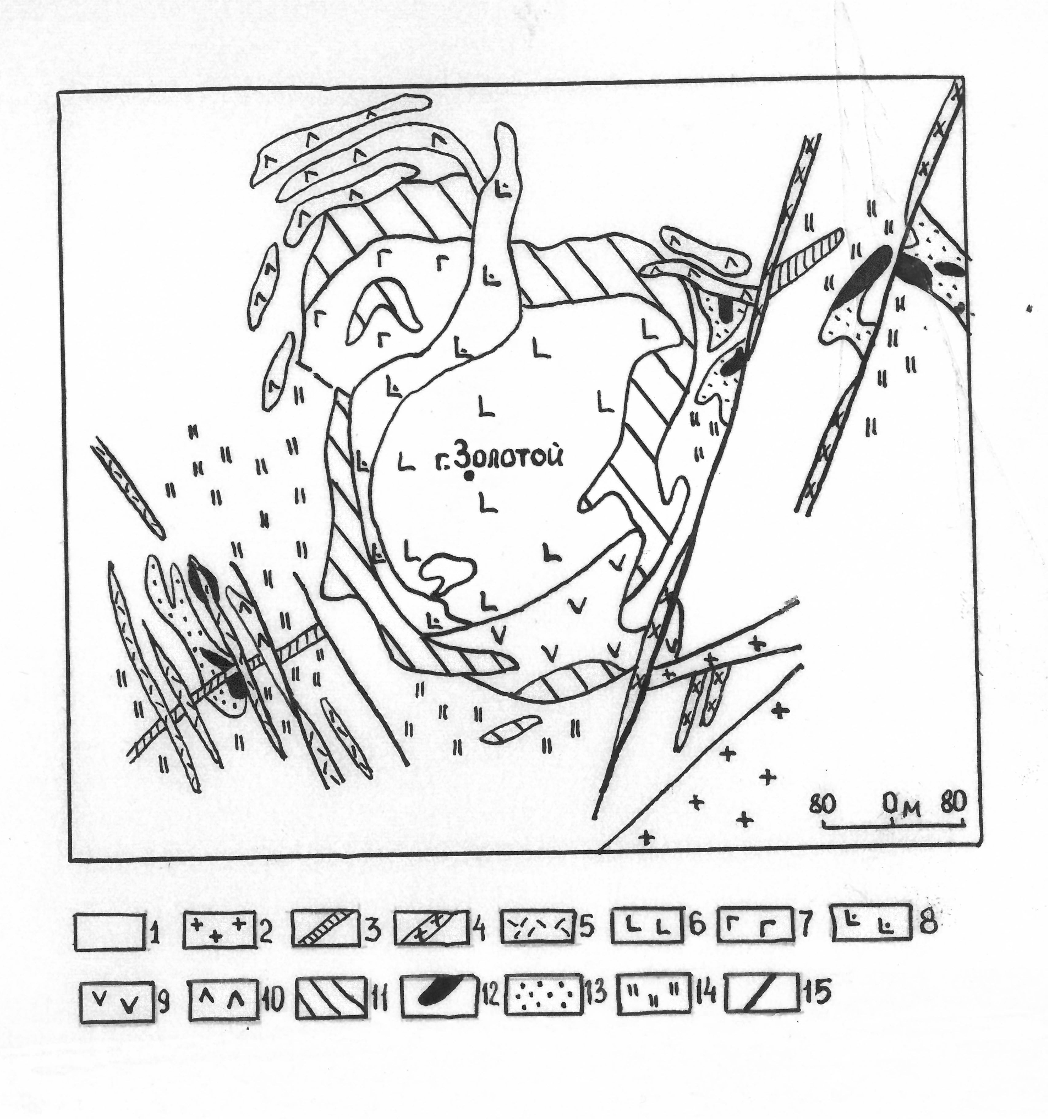
Гидротермально-метасоматические стратоподобные залежи флюорита в карбонатных породах юдомской свиты
Образуют пласто-, линзо- и трубообразные тела, образовавшихся путем замещения карбонатных пород,
либо тела выполнения, обусловленные гидротермокарстом.
Самодумовское
м-ние

Slide 21
Для проявлений флюорита в породах юдомской свиты характерна активная роль гидротермально-метасоматических процессов минералообразования, проявившихся при внедрении щелочных интрузий позднего мезозоя.
Многочисленные газово-жидкие включения, как двухфазовые, так и многофазовые.
Первые гомогенизируются при 140-180˚С и 250-320˚С
Многофазовые 760-810˚С, что вызвало большую дискуссию.
Рудные тела мощностью 15-30 м, CaF₂ до 70-80%,
сопровождаются ореолом оплавикованных доломитов и известняков.

Slide 22
В Кет-Капском, Верхне-Амгинском и других рудных районах обрамления Алданского щита флюоритовая минерализация пространственно связана с рудовмещающими горизонтами, выделяемыми в юдомской и тумулдурской свитах. Горизонты сложены пористыми, кавернозными кристаллическими доломитами, обогащенными органикой.
В рудоносном горизонте постоянно отмечаются кварц-барит- флюоритовые агрегаты в виде вкрапленности, послойных и секущих прожилков, а также седиментационные брекчии пористых доломитов с кварц-флюоритовым цементом
В них отмечаются проявления термокарста, иногда наблюдаются биогермные постройки, синседиментационные брекчии.

Slide 23
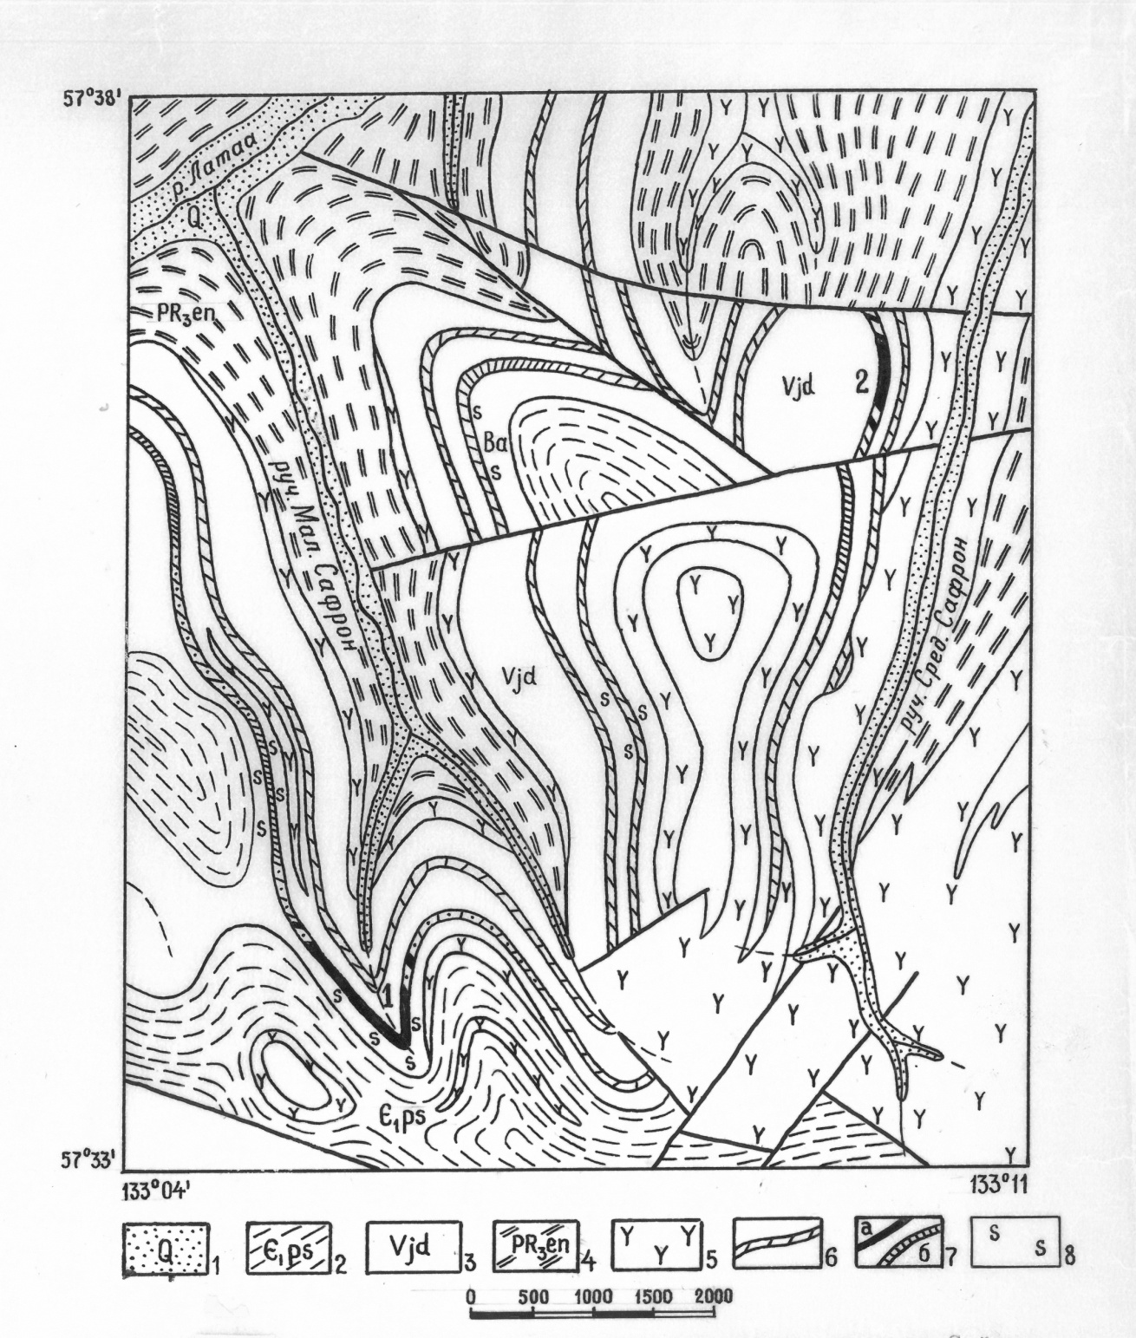
геологическая карта участка Сафрон
В окварцованных доломитах юдомской свиты рудоносный горизонт мощностью 10-15 м на протяжении 8 км – кварц-кальцит-флюоритовая минерализация с линзами богатых руд

Slide 24
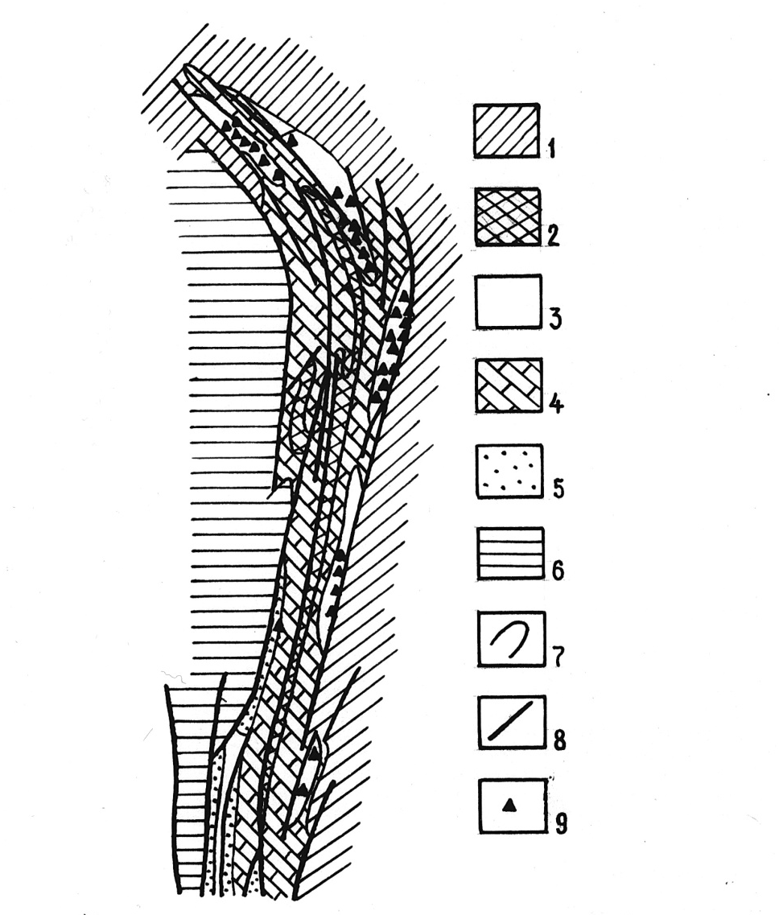
СТРАТИФОРМНОЕ ФЛЮОРИТОВОЕ ОРУДЕНЕНИЕ СЕТТЕ-ДАБАНА
В верхней части оронской свиты (органогенные доломиты с антраксолитом), субсогласные тела брекчий с с флюорит–сульфидной (аурипигмент, сфалерит) минерализацией (S). Выделяется 1-3 послойных тела в 30 метровом интервале разреза.
Мощность тел 0,3-2 м, протяженность до 5 км.

Slide 25
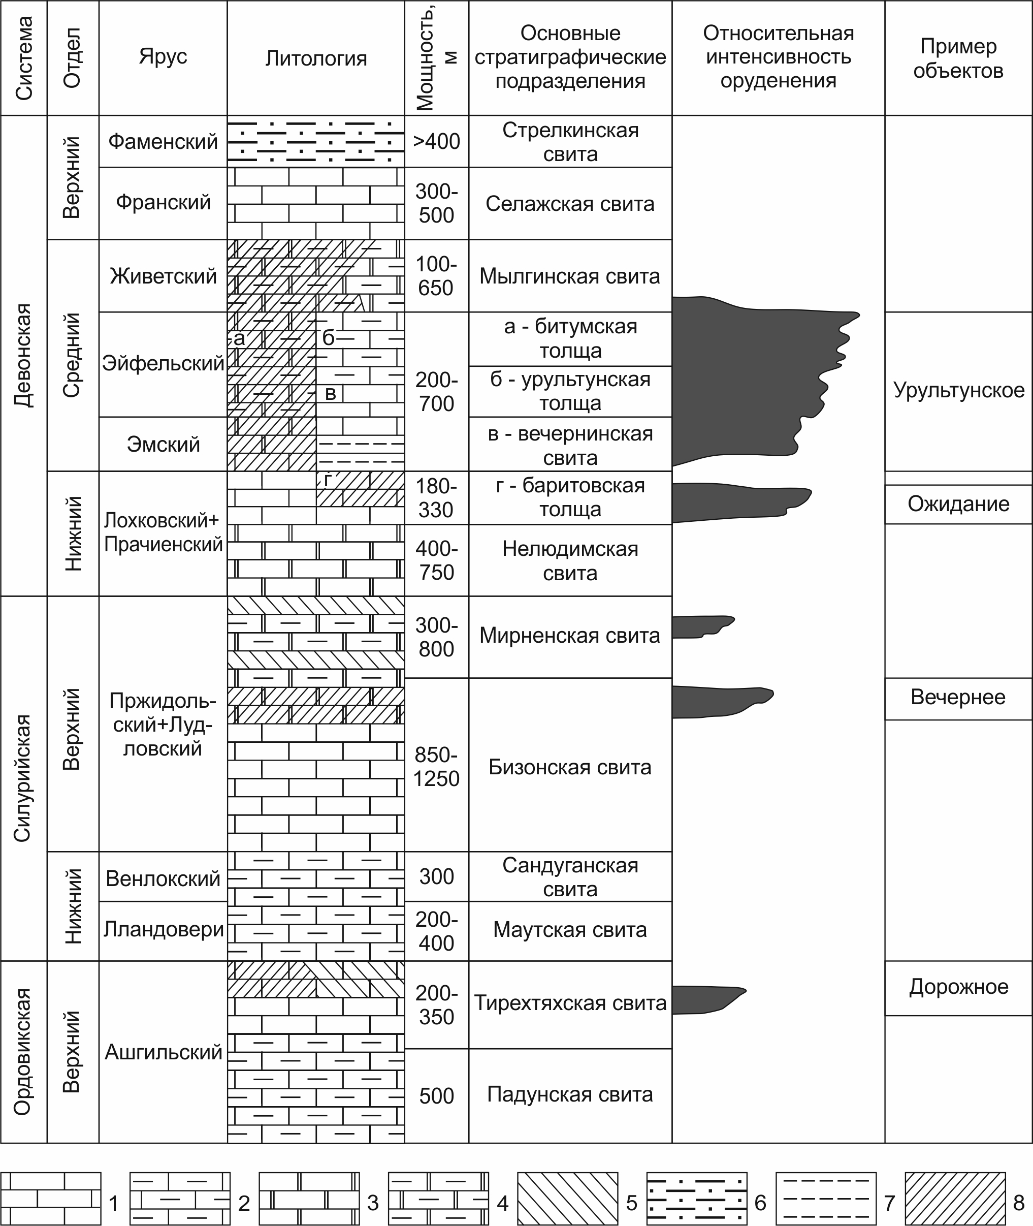
Урультуно-Тасканский рудный район
(Омулевское поднятие –Приколымье)
Стратиформное оруденение в разрезе палеозойских отложений колеблется от верхнего ордовика до среднего девона. Наиболее интенсивно оно проявилось в раннедевонских углеродисто-доломитовых толщах битумской и баритовой свит. Оруденение флюорит-полиметаллическое

Slide 26
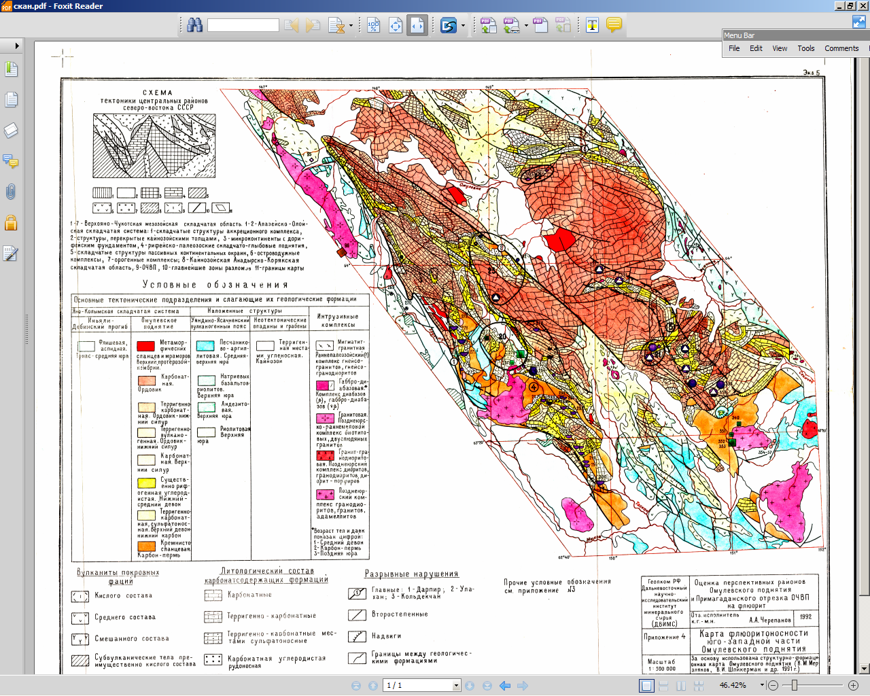

Slide 27
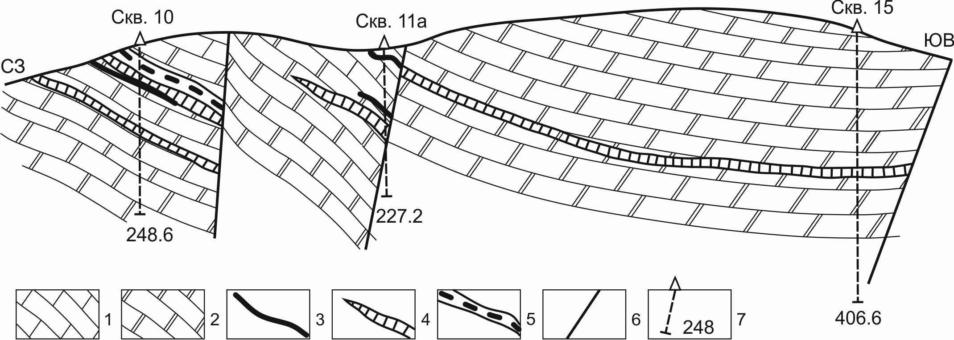
Геологический разрез участка Ясный месторождения Урультун

Slide 28
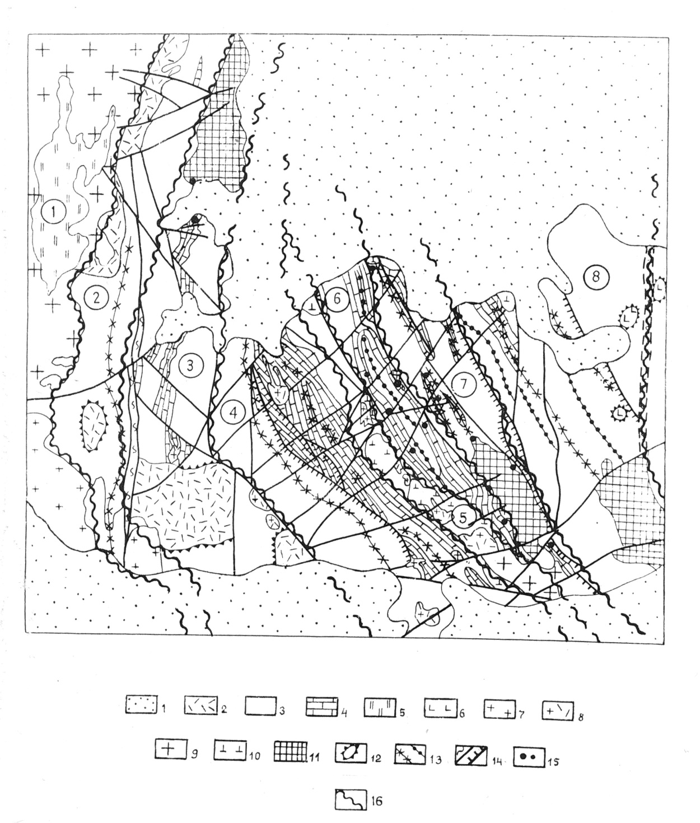
Вознесенский рудный район
Особенностью рудного района является разнообразие генетических и минеральных типов. С востока на запад выделяется восемь линейных зон, вытянутых в СЗ направлении согласно со складчатыми структурами и отличающихся составом ведущей минерализации.
В Вознесенской зоне (6) расположено основное флюоритовое оруденение слюдисто-флюоритового типа . Три месторождения: Пограничное, Вознесенское, лагерное

Slide 29
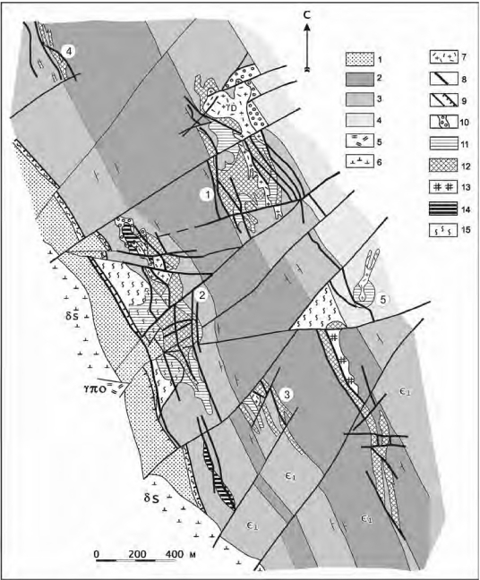
Схема геологического строения Вознесенского рудного поля
Флюоритовое оруденение локализуется в известняках волкушинской свиты (Сm) перекрытой сланцами коваленковской свиты и пологим надвигом. Породы прорваны узким гребневидным штоком лейкократовых литиеносных порфировидных гранитов

Slide 30
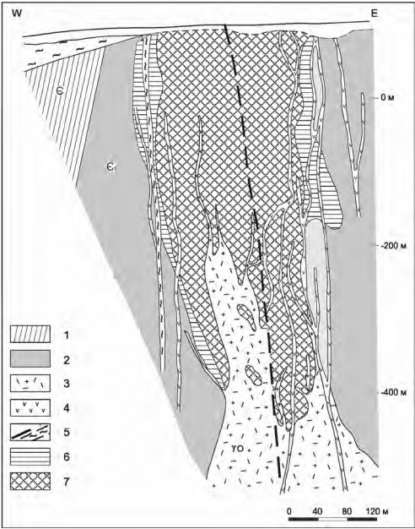
Поперечный геологический разрез Главного рудного тела
Рудная зона вытянута вдоль вмещающих пород и представлена сочетанием вертикальных столбообразных залежей, согласных с контактами. Руды слюдисто-флюоритовые, на северном фланге сменяются флюорит-полиметаллическими.

Slide 31
Температуры гомогенизации газово-жидких включений во флюорите 70-379˚С. Основная масса флюорита отлагалась в интервале температур 170-360˚С.
Главные минералы руд – флюорит, слюды, мусковит,, лепидолит, эфесит, флогопит, кальцит; второстепенные – турмалин, эвклаз, сульфиды, топаз, селлаит, касситерит, фенакит, хризоберилл.
Флюоритовое оруденение Вознесенского района было первично стратиформным флюорит-полиметаллическим, генетически связанным с доломитами волкушинской свиты (кембрий). В последующем (ордовик-карбон) оно было переработано редкометальными и оловоносными гранитами, в результате чего возникли сложные по морфологии и генезису тела метасоматических слюдисто-флюоритовых руд.

Slide 32
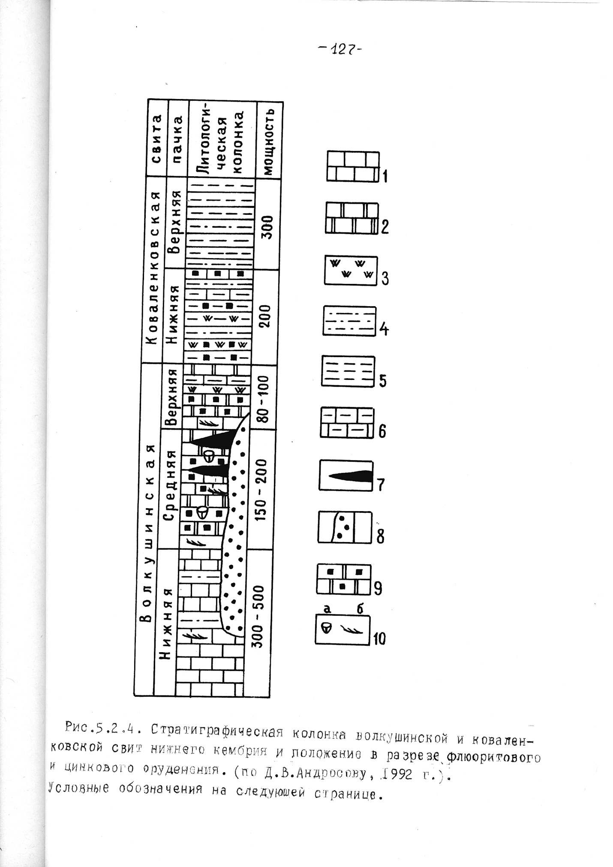
Стратиграфическая колонка волкушинской и коваленковской свит
(по Д.В.Андросову)
Цинковые руды с магнетитом и флюоритом, слагающие пластообразные тела на Северном фланге Вознесенского месторождении, сформировались в доскладчатый этап предположительно гидротермально-осадочным путем близ синхронно рудовмещающим карбонатным и терригенно-карбонатным породам.

Slide 33
По результатам интерпретации изотопного состава
Доломитовые известняки и доломиты волкушинской свиты с примесью органогенного материала и содержат примесь слюдистых и сульфидных минералов и тончайшего первичного флюорита в виде ратовкита
пород волкушинской свиты, они формировались в закрытом бассейне застойного типа, где в условиях жаркого аридного климата и спокойной тектонической обстановки накапливались илистые и карбонатные осадки при высокой концентрации солей, сульфатов, хлоридов и фтора в водах палеобассейна.
Литиевую зараженность руд связывают с фазой протолитионитовых лейкогранитов, которые слагают небольшие гребневидные тела

Slide 34
Подобная стратиформная флюоритовая и полиметаллически-флюоритовая минерализация, возможно, проявилась на Восточно-Чукотском массиве в карбонатных породах девона-карбона. Там выделяется Ветхуваамский флюоритоносный узел, входящий в состав Чегиатуньского рудного района с апокарбонатно-грейзеновой флюорит-редкометальной минерализацией
На Буреинском массиве первично стратиформный характер флюоритовой минерализации предполагается для Чергиленского флюорит-редкоземельного месторождения.

Slide 35
Для флюоритовой минерализации стратиформных месторождений отчетливо устанавливается связь с процессами осадкообразования.
Фтор – индикатор повышенной солености. В образованиях засолоненных лагун его максимальные содержания приурочены к двум типам пород: к известнякам и кремнисто-доломитовым известнякам полузамкнутых лагун с подтоком морских вод и к кремнистым доломитам и талькитам засолоненных усыхающих лагун.
По мере концентрации (испарения) морской воды, наряду с увеличением концентрации фтора, появляется ряд противоположно действующих факторов: кальций понижает, а соли магния повышают растворимость флюорита.

Slide 36
По мере увеличения солености флюорит выпадает из раствора на начальных и конечных стадиях засолонения, между которыми он концентрируется в растворе.
Максимально повышенные и рудные концентрации флюорита приурочены к отложениям, которые фиксируют подток морских и речных вод (резкое увеличение кальция) в засолоненные лагуны. Рудонакопление происходило на геохимических барьерах.

Slide 37
При диагенезе и метаморфизме карбонатных илов происходило обесфторивание пород и его фиксация в виде флюорита. Последний при повышении температуры становился более подвижным и переотлагался в местах с повышенным содержанием кальция, создавая рудные тела с метасоматическим оруденением, а в зонах разломов и тектонических нарушениях жильные рудные тела.
При этом не отмечено значительных пространственных перемещений от первоначальных мест его накопления, за исключением зон разломов.

Slide 38
К первично-осадочным признакам отнесены :
Пространственная ассоциация с осадочными толщами при слабом развитии изверженных горных пород и отсутствии признаков генетической связи с ними:
2. Преимущественно пластообразная форма минерализованных горизонтов и рудных тел, залегающих согласно с напластованием вмещающих карбонатных пород;
3. Приуроченность к определенным частям стратиграфического разреза;
4. Фациальный и палеогеографический контроль оруденения, выраженный в его приуроченности к шельфовым и рифовым фациям в условиях аридного климата и, как результат, к карбонатным типам разреза;
5. Признаки преобразования рудного вещества при диагенезе и катагенезе;
6. Отчетливая связь оруденения с доломитами;

Slide 39
К эпигенетическим признакам относятся :
1. Наличие секущих кварц-сульфидных и кварц-флюоритовых жил;
2. Текстурно-структурные особенности руд, свидетельствующие об агрессивном характере оруденения, о формировании большинства руд по типу метасоматического замещения и заполнения полостей в уже литифицированных породах;
3. Региональный контроль оруденения зонами влияния разломов длительного развития;
4. Многоэтапность орудения и широкий стратиграфический диапазон распространения;
5. Контроль перекрывающими литологическими экранами;
6. Стадийность минералообразования, наличие признаков внутреннего дробления и брекчирования,
7. Довольно высокая температура минералообразования
8. Отсутствие геохимической специализации рудовмещающих отложений.
Подобная противоречивость является характерной чертой всех стратиформных месторождений.

Slide 40
Процесс формирования стратиформных месторождений очень длительный и обычно затрагивает несколько эпох. В изученных месторождениях и проявлениях можно увидеть все стадии формирования
Переход от рыхлых и послойных образований флюорита (ратовкита) в доломитах до грубоштокверковых рудных тел Вознесенского месторождения.
Прогнозные ресурсы каждого из выше перечисленных районов оцениваются от 1-5 до 30-50 млн т флюорита. Общие прогнозные ресурсы стратиформной минерализации оценены в 340 млн.т руды или 140-150 млн т флюорита.

Slide 41
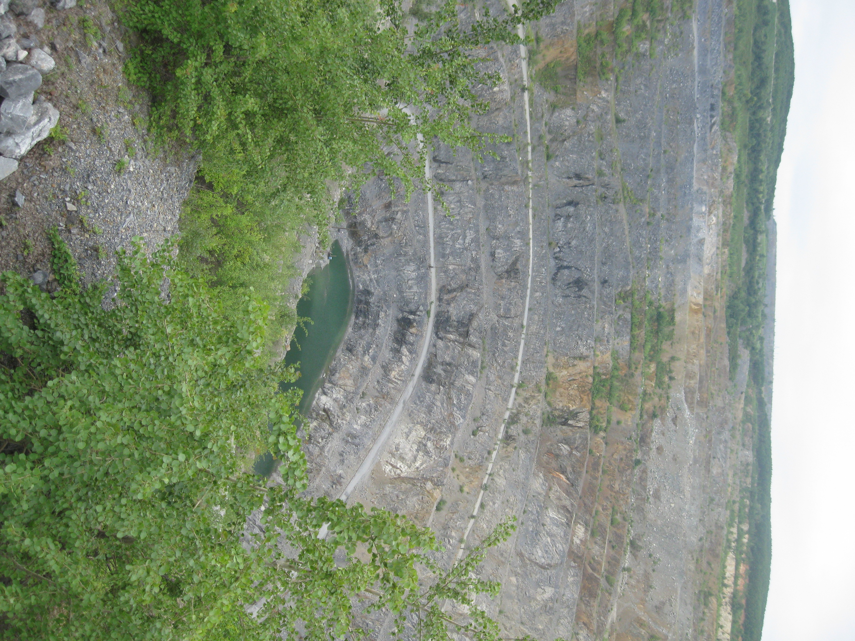

Slide 42
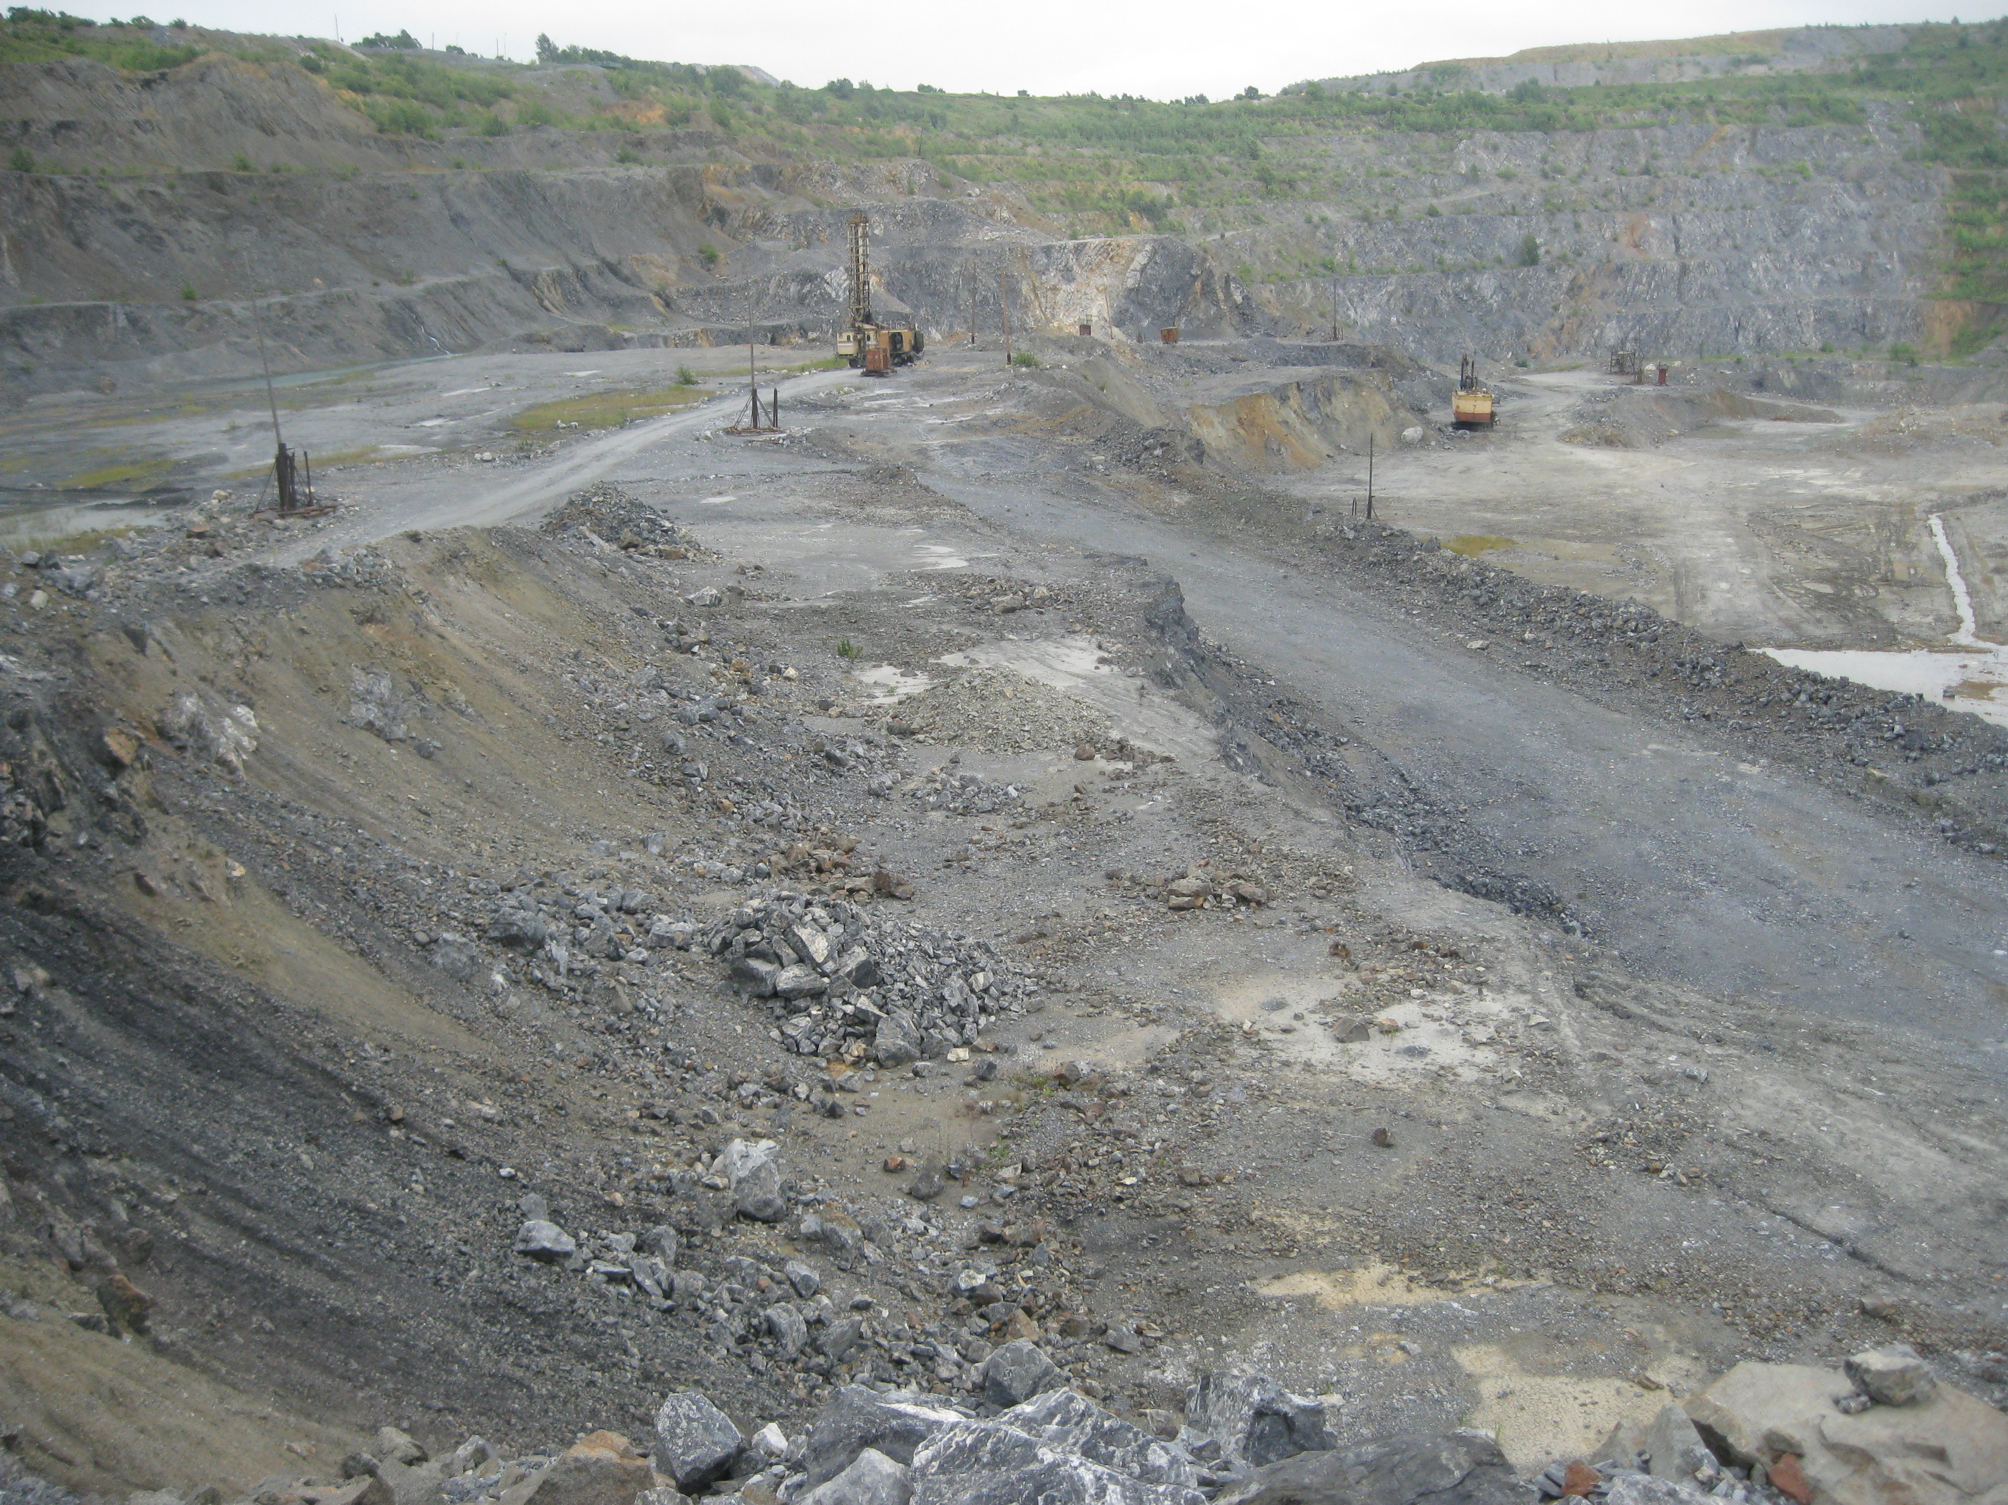
Спасибо за внимание

